Slide 1


게임공학과 2016180034 이시영

Slide 2
목차
01
02
03
04
05
06
게임 컨셉
게임 메인 화면
게임 실행 흐름
개발 범위
개발 계획
자체 평가

Slide 3







01
게임 컨셉
잘 섞인 20장의 화투패를
컴퓨터와 플레이어가 2~3장
씩 나눠 받고
조합에 따라 승패를 나누는
게임
화투를 이용한 ‘섯다＇

Slide 4
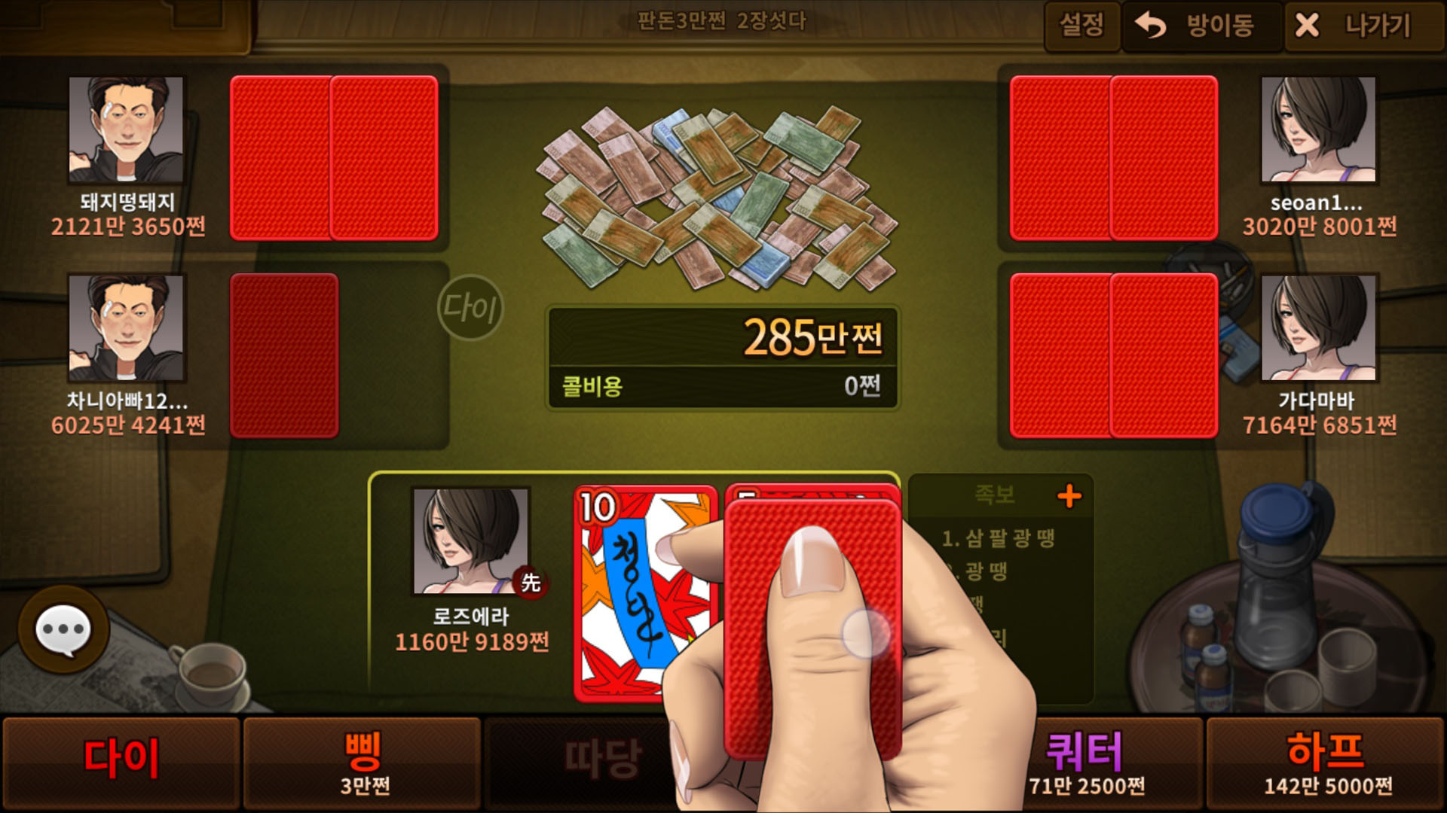
02
게임 메인 화면
6. 나가기
1. 상대방(pc)
pc의 상태를
보여주는 화면.
5. 판돈
4. 족보를 알기
쉽게 알려 주
는 곳
(추가구현)
3. 플레이어 게임 화면
플레이어가 패를 선택
하는 곳
2. 베팅 하는 곳
플레이어가 베팅 금액을
고르는 곳

Slide 5
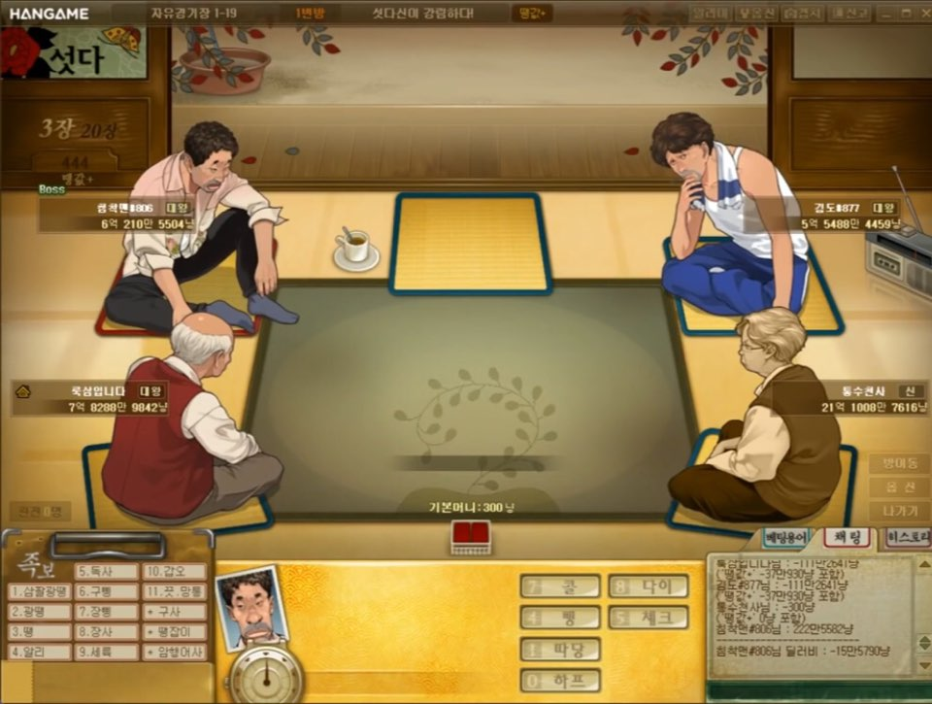
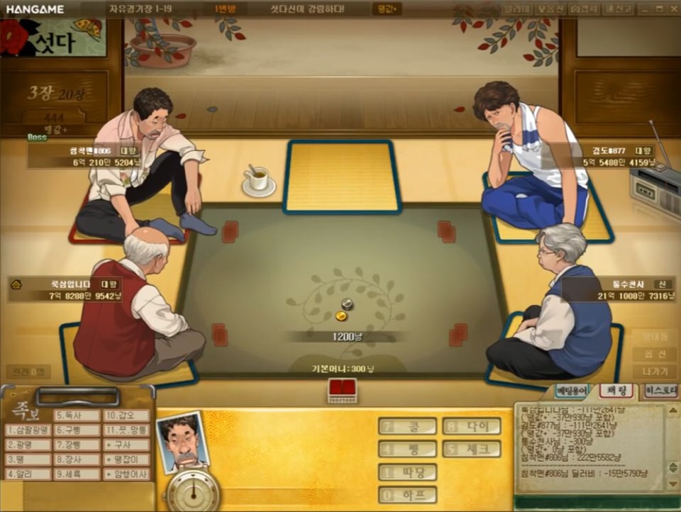
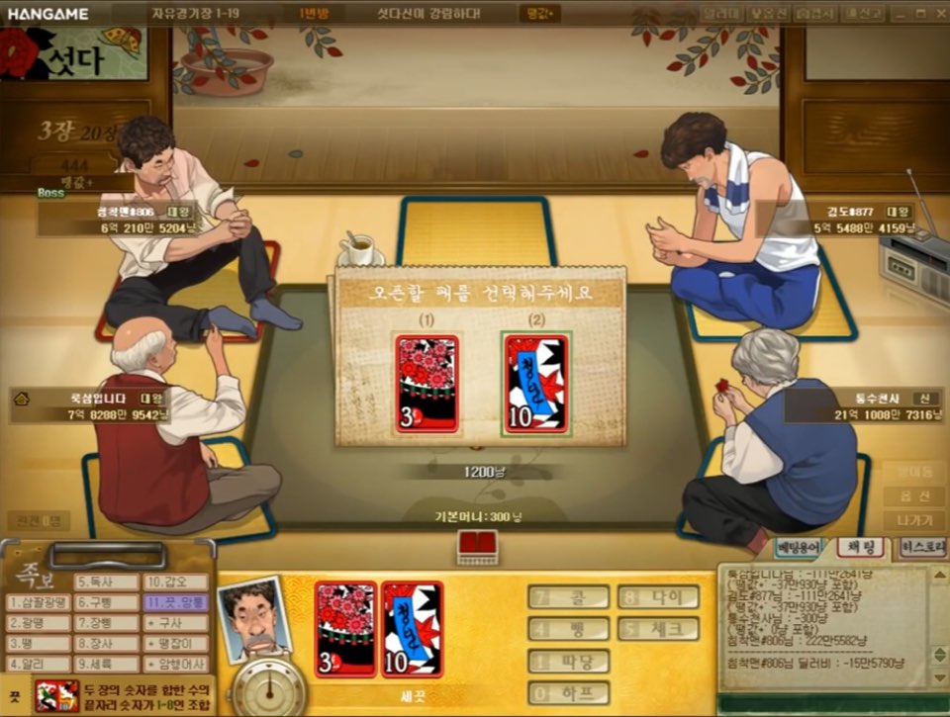
03
게임 실행 흐름
1. 20장의 화투패가 랜덤으로 섞인다.
2. 컴퓨터와 플레이어는 처음 1장을 방
은 후 시간내에 베팅한다. 그 후 카드
를 1장 더 받고 베팅한다.
3. (3장 모드 시)
플레이어는 마우스를 클릭하여 두 패 중 하
나의 패만 골라서 공개한다.
시간 내에 베팅 못할 시 자동으로 DIE

Slide 6
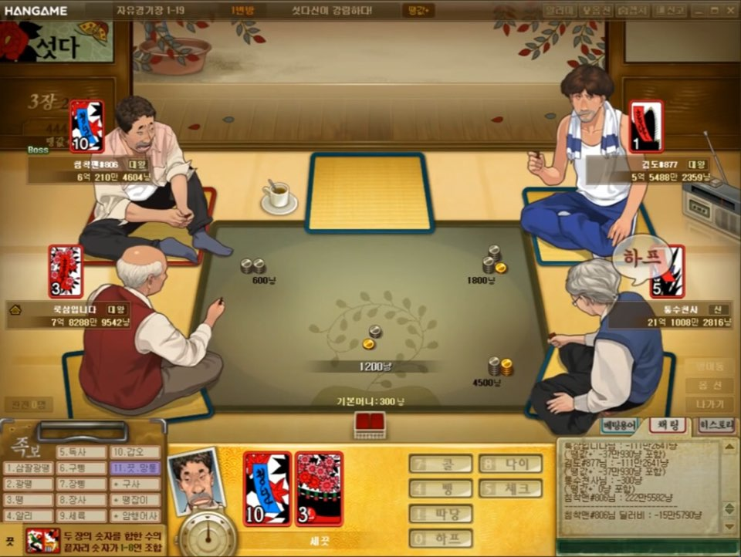
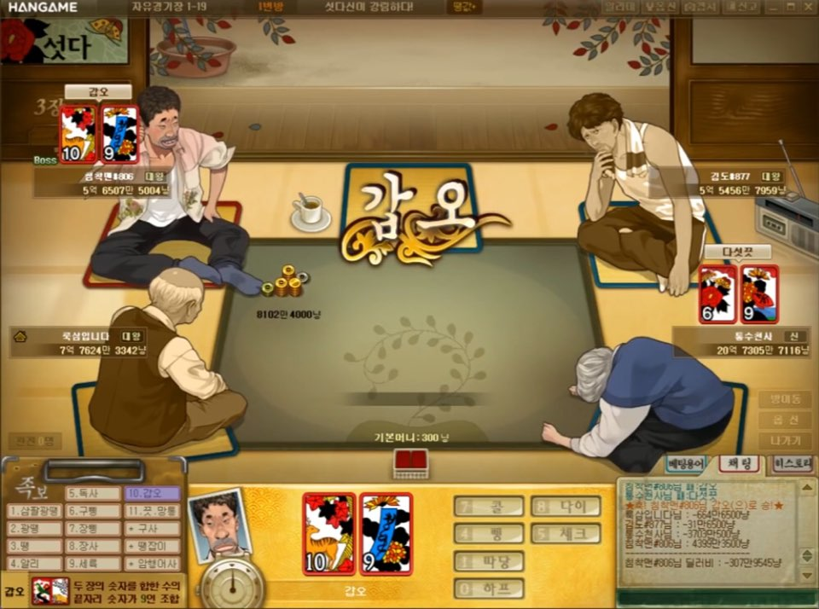
03
게임 실행 흐름
4. 총 2장(3장 모드 시 3장)의 화투패를
모두 지급받으면 최종 베팅을 한다.
5. 최종 베팅 종료 후 2장(3장 모드 시 2장 선택)의 화투패를 오픈한다.
6. 가장 높은 족보를 가진 쪽이 승리하고 돈
을 가져간다.
돈을 다 잃으면 GAME OVER!

Slide 7
04
개발 범위
내용 | 최소 범위 | 추가 범위
게임 컨트롤 | 마우스 클릭으로 진행 캐릭터 선택, 배팅, 패 선택 등 모든 진행. | Z를 누르면 상대방의 패 염탐가능
캐릭터&기술 | 3개의 캐릭터 선택 가능 | 1000만원으로 시작해서 1억을 모았을 시 잠금 캐릭터(3번째 캐릭터) 사용 가능. 2. 캐릭터 별로 기능 다름 캐릭터 1->매 승리 시 돈 획득 증가 캐릭터 2->돈을 다 잃었을 시 100만원 지급 캐릭터 3->매 게임마다 염탐 기술 낮은 확률로 획득가능.(후에 변경될 것.)
플레이 화면 | 메인 화면, 캐릭터 선택 창, 게임방법 설명, 플레이 화면 등 | 게임 진행 시 족보 구현.
컴퓨터 AI | 1. 기본적으로 컴퓨터 2대와 플레이어 총 셋이서 승부를 겨룸. 2. 패 공개 시 난이도 별로 알아서 패 섞기, 패 공개, 베팅. 3. 2장씩 패 돌리기 4. 베팅 시 시간제한 | 1. 컴퓨터 대수를 정할 수 있음.(3대 이상) 2. 난이도 별로 기술 진화. 3. 3장 버전 추가 시 3장씩 패 순차적으로 돌리기
난이도 | 패를 섞고 공개할 때 난이도 별로 수준이 달라짐+판돈 높아짐+생각할 시간이 짧아짐. | 난이도 증가 시 패가 섞일 때 속임수 사용. 난이도 증가 시 플레이어가 좋은 패를 가질 확률 낮아짐&상대도 염탐 가능.
사운드 | 배경 음, 패 섞는 소리, 배팅 소리, 게임오버, 승리 시 배경 음 등 5종 이상 | 캐릭터 음성 추가
애니메이션 | 패 섞기, 패 공개, 배팅 시 놓여진 판돈 증가 | 캐릭터 모션추가

Slide 8
05
개발 계획
1주차 | 수집과 좌표처리 | 리소스 수집 , 리소스 구현할 좌표 지정
2주차 | 전체적인 게임 진행 | 패 돌리기, 패 선택 , 배팅 등 기본적인 게임 룰 적용. 메인 화면, 캐릭터 창, 플레이 화면 구현
3주차 | 난이도 | 컴퓨터 AI의 난이도 구현 및 조절
4주차 | 캐릭터 & 애니메이션 | 캐릭터 능력, 캐릭터 애니메이션 (추가 구현) 게임 실행 시 필요한 애니메이션(패 섞기, 돌리기, 공개 등)
5주차 | 추가구현 및 중간점검 | 추가구현 할 수 있는 것 구현& 구현하지 못한 것 구현 중간점검
6주차 | 사운드 삽입 | 게임 실행에 필요한 사운드 삽입
7주차 | 완성 전 체크 | 부족한 것 확인 후 구현 및 수정
8주차 | 마무리 | 마지막으로 버그 체크

Slide 9
06
자체 평가
평가항목 | 평가
게임 컨셉이 잘 표현 되 있는가? | A
게임 핵심 메카닉의 제시가 잘 되었는가? | B
게임 실행 흐름이 잘 표현 되었는가? | B
개발 범위가 구체적이며, 측정 가능한가? | C
개발 계획이 구체적이며 실행가능한가? | C

